Slide 1
ỨNG DỤNG THEO DÕI TƯ THẾ NGỒI
Lớp nhập môn lập trình điều khiển thiết bị thông minh - 20_23

Slide 2
Mục lục
01
02
03
Giới thiệu
Phát biểu bài toán
Related Work

Slide 3

01
Giới thiệu

Slide 4
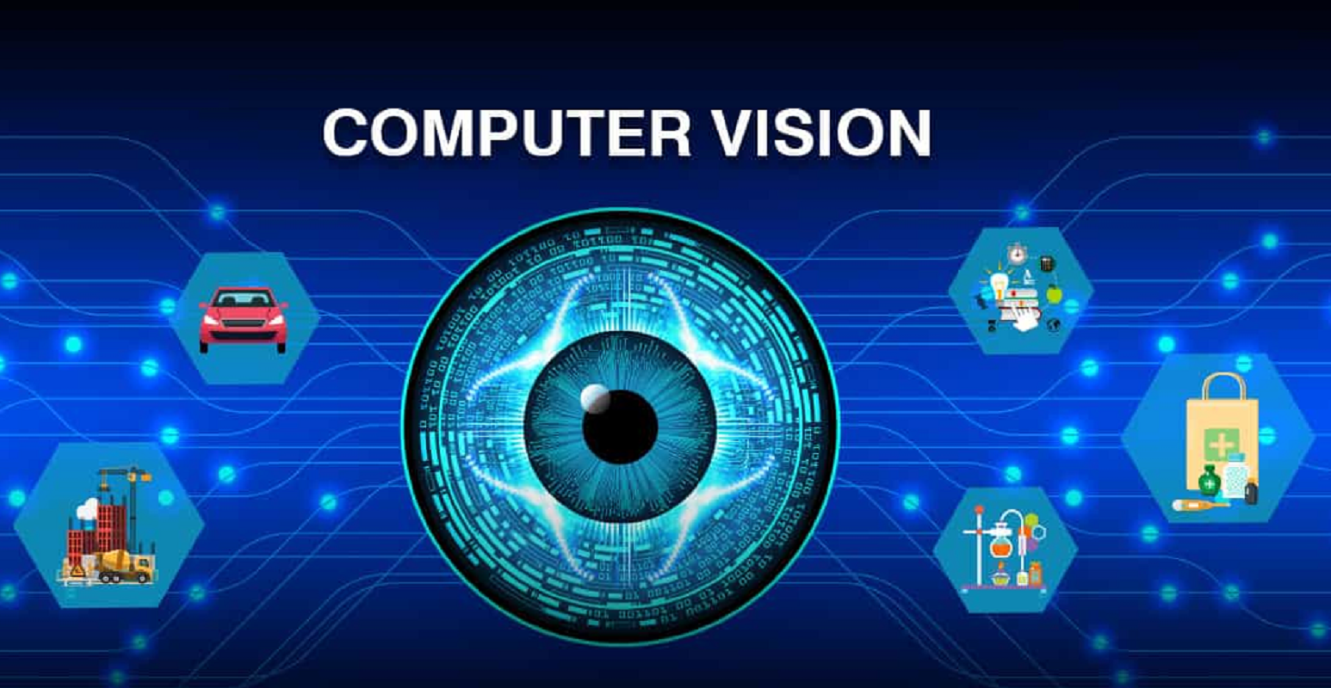
I. Giới thiệu
Thị giác máy tính là một công nghệ mà máy sử dụng để tự động nhận biết và mô tả hình ảnh một cách chính xác và hiệu quả. Ứng dụng thị giác máy tính sử dụng trí tuệ nhân tạo và máy học (AI/ML) để xử lý những dữ liệu này một cách chính xác nhằm xác định đối tượng và nhận diện khuôn mặt, cũng như phân loại, đề xuất, giám sát và phát hiện.

Slide 5
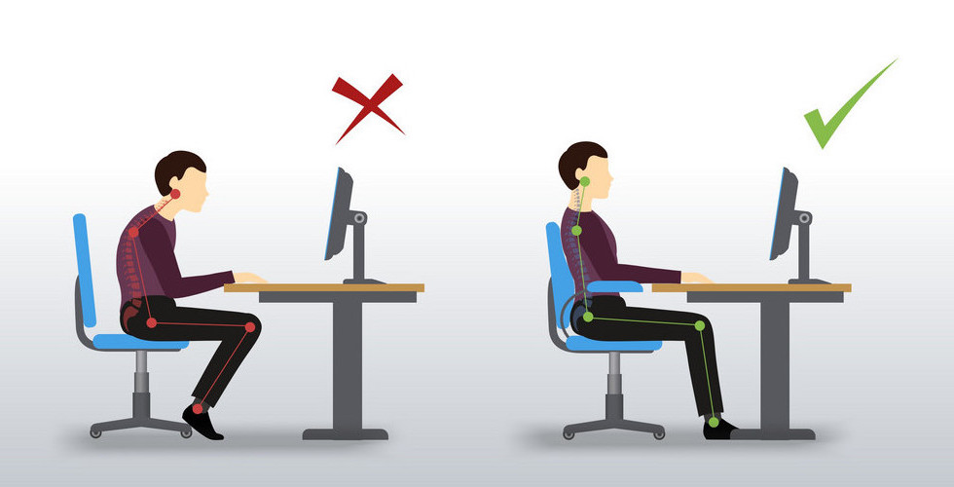
I. Giới thiệu
Hiện nay, tư thế ngồi xấu là một hiện trạng ảnh hưởng đến hàng triệu người. Và nó có dẫn đến các vấn đề sức khỏe thể chất và tinh thần lâu dài. Bằng cách sử dụng các công nghệ của thị giác máy tính, ta có thể tạo ra thiết bị theo dõi tư thế ngồi của người, lưu lại tình trạng qua ngày, tuần và thông báo sức khỏe khi cần thiết.

Slide 6
02
Phát biểu bài toán

Slide 7
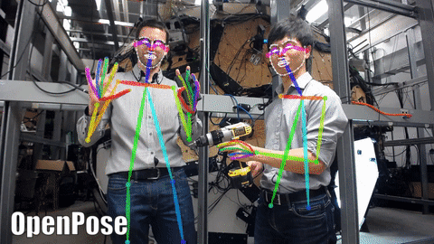
II. Phát biểu bài toán
OpenPose của CMU-Perceptual-Computing-Lab là hệ thống nhận dạng tư thế con người, bàn tay và các điểm nhấn trên khuôn mặt (trong tổng số 130 điểm chính) trên các hình ảnh đơn lẻ.
Mô hình OpenPose này có thể phát hiện các điểm chính của cơ thể con người. Những tọa độ điểm chính này có thể được sử dụng để nhận dạng tư thế ngồi của người đó.

Slide 8
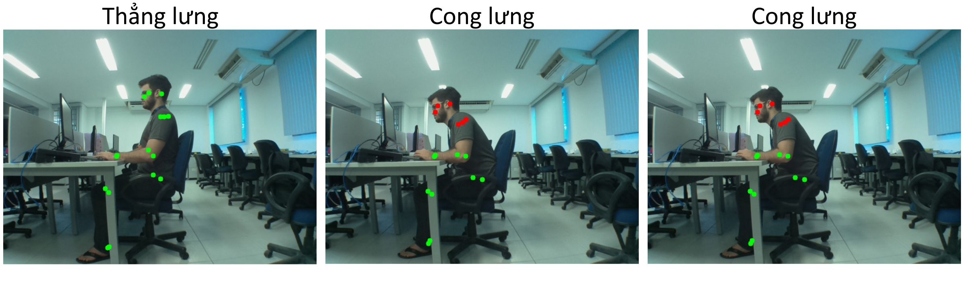
II. Phát biểu bài toán
Input/Output
Input: Video từ camera đặt ở góc xem được phía 1 bên của người ngồi.
Output: Trả kết quả “Cong lưng” và ra thông báo để nhắc nhở người ngồi nếu người ngồi cong lưng quá lâu. Trả kết quả “Thẳng lưng” nếu người ngồi thẳng lưng.

Slide 9
Related Works
03

Slide 10
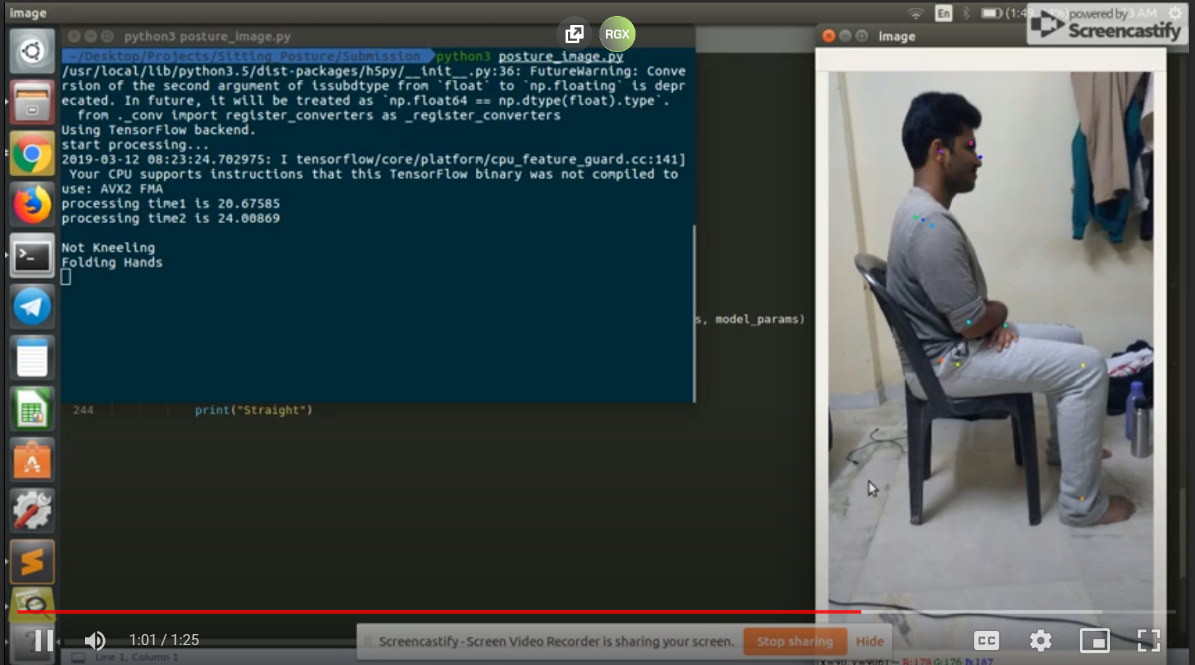
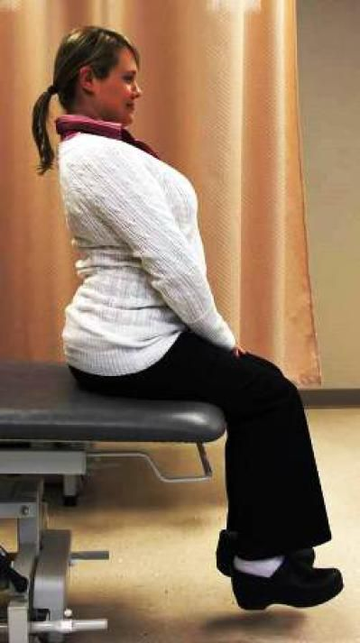
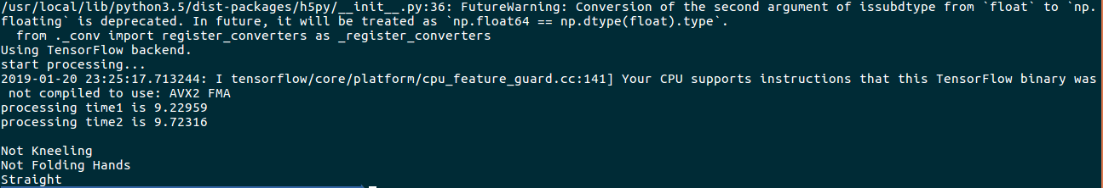
III. Related Works
Những hệ thống đã có tồn tại trong việc phát hiện tư thế ngồi:
nvinayvarma189 / Sitting-Posture-Recognition: https://github.com/nvinayvarma189/Sitting-Posture-Recognition
imonteiroyh / PostureRecognition: https://github.com/imonteiroyh/PostureRecognition
zhuchangyi / Sitting_Pose_detection: https://github.com/zhuchangyi/Sitting_Pose_detection

Slide 11
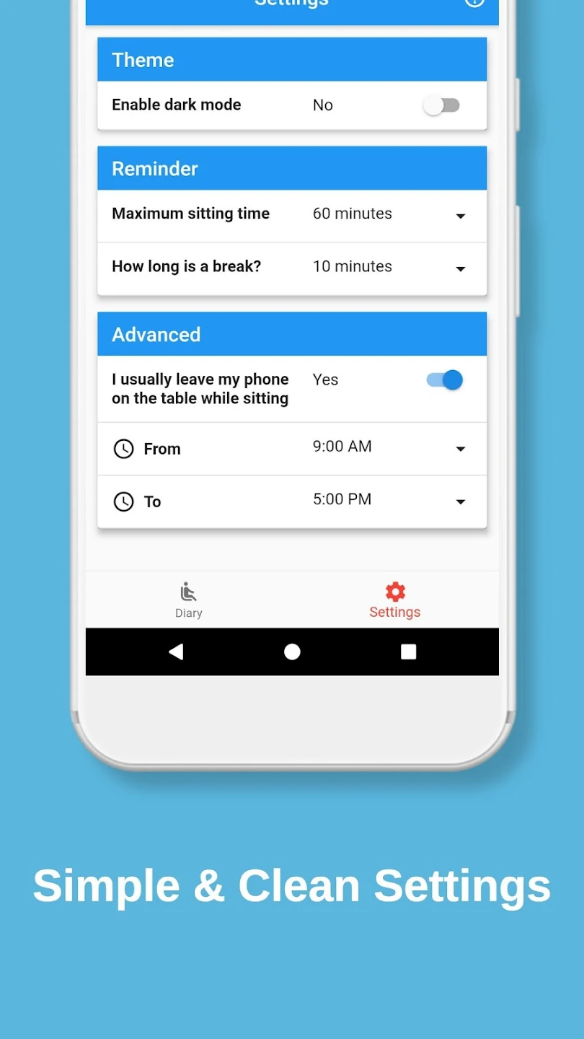
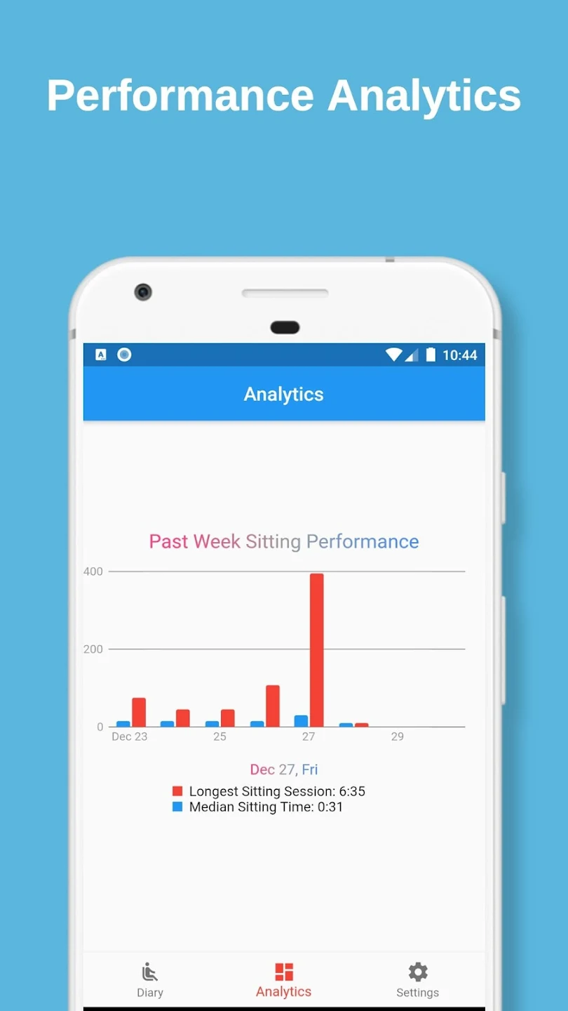
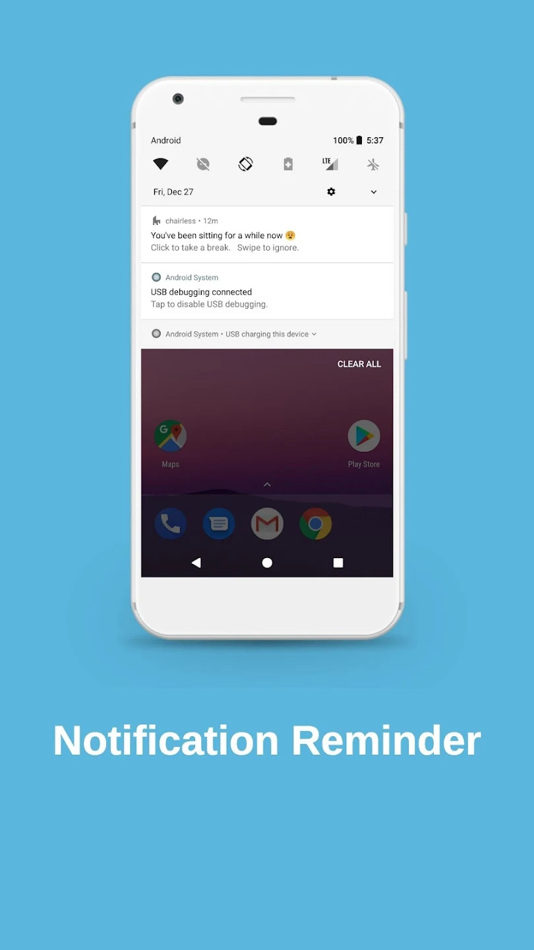
III. Related Works
Ứng dụng điện thoại theo dõi và nhắc nhở ngồi:
Chairless - Smart sitting time: https://play.google.com/store/apps/details?id=com.runtimeerrorstudio.chairless&hl=en&gl=US&pli=1

Slide 12
Cám ơn thầy đã xem!
Please keep this slide for attribution

